Slide 1
登录
服务器IP
登录

Slide 2
×
主界面(可删改)
成功打开白板后改为“结束共享”
点击结束共享或关掉白板后改为“开始共享”
成员列表
123.45.67.89 （我）
xxx.xx.xx.xx
开始共享

Slide 3
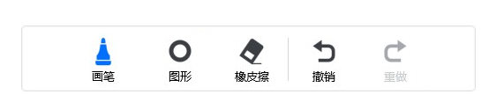
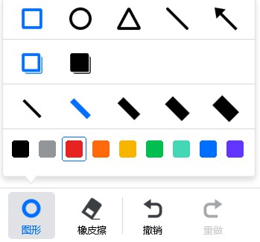
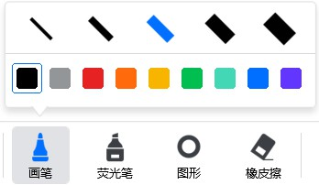
白板
做不了弹出窗口的话可以把内容放右边或者上边
A
文字
字体：
字号：
A
文字

